Slide 1
স্বাগতম

Slide 2
শিক্ষক
পরিচিতি
পাঠ
আবুল কাউছার
ট্রেড ইন্সট্রাক্টর(কম্পিউটার ও তথ্য যোগাযোগ প্রযুক্তি)
চরপলাশ উচ্চ বিদ্যালয়
পাকুন্দিয়া,কিশোরগঞ্জ।
শ্রেণিঃ৯ম(ভোকেশনাল)
বিষয়ঃকম্পিউটার ও তথ্য প্রযুক্তি-১
অধ্যায়ঃ২য়
সময়ঃ৪০মিনিট

Slide 3
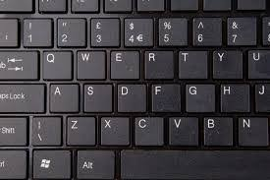
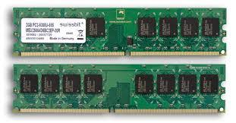
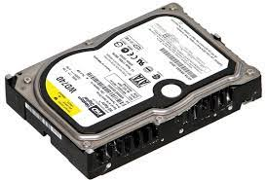
নিচের চিত্রগুলো লক্ষ্য কর
Keyboard
Ram
Harddisk

Slide 4
কম্পিউটার হার্ডওয়্যার ও সফটওয়্যার

Slide 5
এই পাঠ শেষে শিক্ষার্থীরা
কম্পিউটার হার্ডওয়্যার কী তা বলতে পারবে;
কম্পিউটারের হার্ডওয়্যার ও সফটওয়্যারের পার্থক্য লিখতে পারবে;
ডিজিটাল কম্পিউটারের বিভিন্ন অংশের কাজ বর্ণনা করতে পারবে।

Slide 6
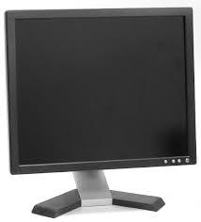
যে সকল যন্ত্রাংশ দিয়ে কম্পিউটার তৈরি করা হয় এদেরকে কম্পিউটার হার্ডওয়্যার বলে।যেমন-কীবোর্ড,মাউস,মনিটর,প্রিন্টার,র‍্যাম,রম,হার্ডডিস্ক।

Slide 7
সফটওয়্যার হলো কতকগুলো নির্দেশকৃত প্রোগ্রামের সমষ্টি যা কোন কাজ সম্পন্ন করার জন্য হার্ডওয়্যারকে সক্রিয় বা কর্মক্ষম করে।এটি কম্পিউটার ব্যবহারকারী এবং হার্ডওয়্যারের মধ্যে সংযোগ ক্ষেত্র হিসাবে কাজ করে।

Slide 8
হার্ডওয়্যার | সফটওয়্যার
১।যে সকল যন্ত্রাংশ দিয়ে কম্পিউটার তৈরি কর হয় তাদেরকে হার্ডওয়্যার বলে। | ১।কম্পিউটারের প্রোগ্রাম বা প্রোগ্রামের সমষ্টিকে সফটওয়্যার বলে।
২।এটা কম্পিউটারের ফিজিক্যাল কম্পোনেন্ট। | ২।এটা কম্পিউটারের লজিক্যাল কম্পোনেন্ট।
৩।হার্ডওয়্যার তৈরির সময় সফটওয়্যার সম্পর্কে ধারনা থাকতে হয়। | ৩।সফটওয়্যার তৈরির সময় হার্ডওয়্যার সম্পর্কে ধারনা না থাকলেও চলে।
৪।হার্ডওয়্যার নষ্ট হতে পারে। | ৪।সফটওয়্যার মুছা যায়।
৫।উদাহরণ-মাউস,মনিটর,র‍্যাম | ৫।উদাহরণ-উইন্ডোজ,ফটোশপ।

Slide 9
কম্পিউটার হার্ডওয়্যারকে প্রধানত তিন ভাগে ভাগ করা যায়।
ইনপুট ডিভাইস
প্রসেসিং ডিভাইস
আউটপুট ডিভাইস

Slide 10
একক কাজ
কম্পিউটার হার্ডওয়্যার কী?
কম্পিউটার সফটওয়্যার কী?

Slide 11
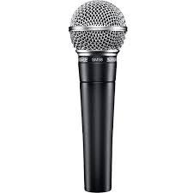
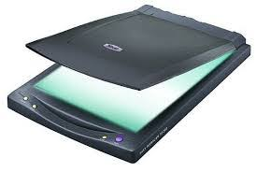
কম্পিউটারের ইনপুট ডিভাইসসমূহ

Slide 12
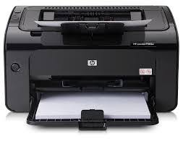
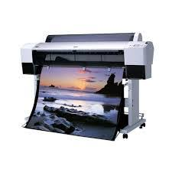
কম্পিউটারের আউটপুট ডিভাইসসমূহ

Slide 13
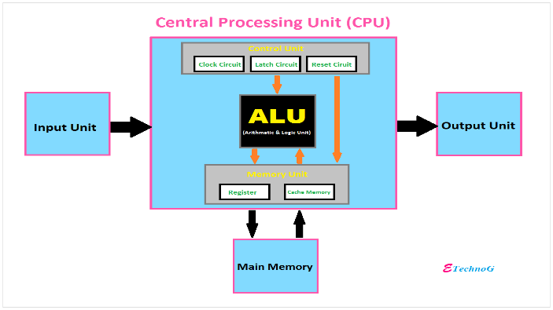
প্রসেসর বা সিপিইউ এর সংগঠন
১।নিয়ন্ত্রণ অংশ।
২।গাণিতিক যুক্তি অংশ।
৩।রেজিস্টার বা মেমরি।

Slide 14
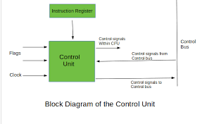
নিয়ন্ত্রন অংশ
কম্পিউটারে সম্পাদিত সমস্ত কাজের নিয়ন্ত্রণ সংকেত প্রদান করে নিয়ন্ত্রন অংশ।এই অংশ সিপিইউ,মেমরি এবং ইনপুট/আউটপুট ডিভাইসের মধ্যে ডাটা প্রবাহ নিয়ন্ত্রন করে।

Slide 15
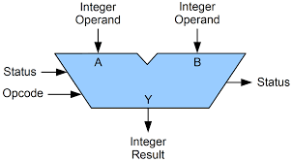
অ্যারিথমেটিক লজিক ইউনিট বা গাণিতিক যুক্তি অংশ
১।এটা সিপিইউ এর সেই অংশ যা বিভিন্ন ধরনের গাণিতিক কাজ করে।যেমন-যোগ,বিয়োগ,গুণ,ভাগ।

Slide 16
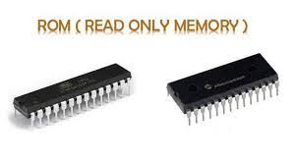
রেজিস্টার বা মেমরি
রেজিস্টার হচ্ছে সিপিইউ এর একটি অংশ। কোন একটি কাজের সময় এ সমস্ত রেজিস্টার সাময়িকভাবে ডাটা সংরক্ষণ করে।

Slide 17
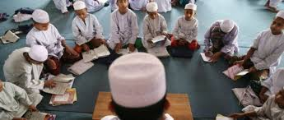
দলীয় কাজ
গোলাপ-কম্পিউটার হার্ডওয়্যার ও সফটওয়্যার এর পার্থক্য লিখ।
জবা- কম্পিউটারের নিয়ন্ত্রন অংশের কাজ কী।

Slide 18
সঞ্চয় রেজিস্টার
সঞ্চয় রেজিস্টার হচ্ছে গাণিতিক যুক্তি এর অন্তর্গত বিশেষ ধরনের রেজিস্টার যা ডাটা সংরক্ষণ করতে এবং গাণিতিক যুক্তি অংশের কাজ সম্পাদন করে।অপারেশনের ফলাফল সাময়িকভাবে সঞ্চিত থাকে।

Slide 19
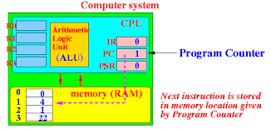
প্রোগ্রাম কাউন্টার
প্রোগ্রাম কাউন্টারকে অনেক সময় ইন্সট্রাকশন পয়েন্টারও বলা হয়।এটি কোন একটি নির্দেশের ঠিক পরের নির্দেশের ঠিকানা ধারণ করে।

Slide 20
বাড়ীর কাজ
প্রসেসর বা সিপিইউ এর বিভিন্ন অংশের বর্ণনা লিখ।

Slide 21
ধন্যবাদ

